Slide 1
贪心算法
Leetcode---45、55题
指导老师：方芳 汇报人：周宁

Slide 2
贪心算法：
在对问题求解时，总是做出在当前看来是最好的选择（贪心）；
不从整体最优上加以考虑，所做出的仅是在某种意义上的局部最优解；
贪心算法不是对所有问题都能得到整体最优解，但对范围相当广泛的许多问题，它能产生整体最优解或者是整体最优解的近似解。
特点：既可能得到次优解，也可能得到最优解，依赖于具体问题的特点和“贪心策略”的选取
多步判断＋最优子结构性质＋贪心选择性质
通过分阶段地挑选最优解，较快地得到整体的较优解。
前 言
PREFACE

Slide 3

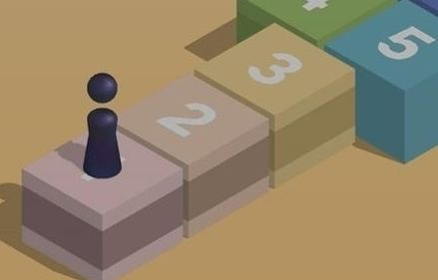
Leetcode—55.跳跃游戏
给定一个非负整数数组，你最初位于数组的第一个位置。
数组中的每个元素代表你在该位置可以跳跃的最大长度。
判断你是否能够到达最后一个位置。
示例 1:
输入: [2,3,1,1,4]
输出: true
解释: 从位置 0 到 1 跳 1 步, 然后跳 3 步到达最后一个位置。
示例 2:
输入: [3,2,1,0,4]
输出: false
解释: 无论怎样，你总会到达索引为 3 的位置。但该位置的最大跳跃长度是 0 ， 所以你永远不可能到达最后一个位置。

Slide 4
主要思路
思路1：
找数组中的0。观察发现只有当出现0时，才可能导 致到达不了最后的位置，那么找到这个0然后再判断是否前面的数组中（i+nums[i]）是否能通过这个0
思路2：
采取贪心的思想：遍历时寻找能到达最远的点
即：maxreach = max(maxreach, i + nums[i]);
思路3：
采取动态规划的思想：每到一个点 i，我们扫描之前所有的点，如果之前某点j本身可达，并且与current 点可达，表示点i是可达的。
if（can[j] && j + A[j] >= i）
can[i] = true;

Slide 5

Leetcode—45.跳跃游戏Ⅱ
给定一个非负整数数组，你最初位于数组的第一个位置。
数组中的每个元素代表你在该位置可以跳跃的最大长度。
判断你是否能够到达最后一个位置。
示例 1:
输入: [2,3,1,1,4]
输出: true
解释: 从位置 0 到 1 跳 1 步, 然后跳 3 步到达最后一个位置。
说明:
假设你总是可以到达数组的最后一个位置。

Slide 6
主要思路
采取贪心的思想：每次在范围内寻找num[i]+i的最大值，直到能够跳到最后的位置，其中的子结构就是这个范围。
列如：[2,3,1,1,4，…]
①当i=0时，发现最远到第三个位置（i=2），所以这是第一个范围，在这个范围内都只需要走一步(i=0到i=2)
②在i=0到i=2之间这个范围内遍历，你发现最远可以到第五个位置（i=4），那么这是第二个范围（i=3到i=4）
③重复上面过程直到最远可到距离大于最后的位置

Slide 7
主要思路
采取动态规划的思想：从第一个点到最后一个点，走的步数最短，显然是一个最短路径的问题。
设dp[i]表示到下标为i时的最少步数 ，动态转移方程为dp[j+i] =min(dp[i]+1,dp[j+i])（j=1~num[i]）

Slide 8
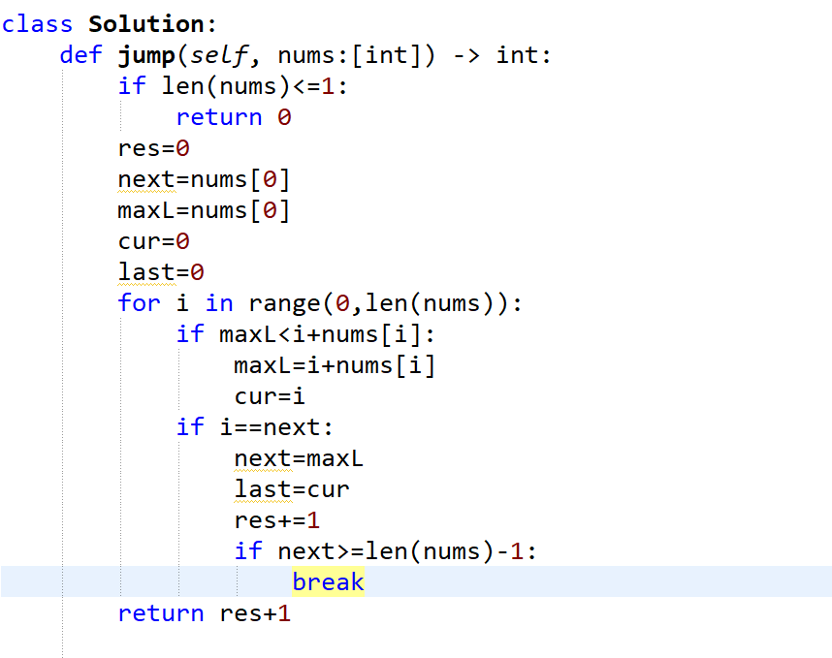
代码

Slide 9
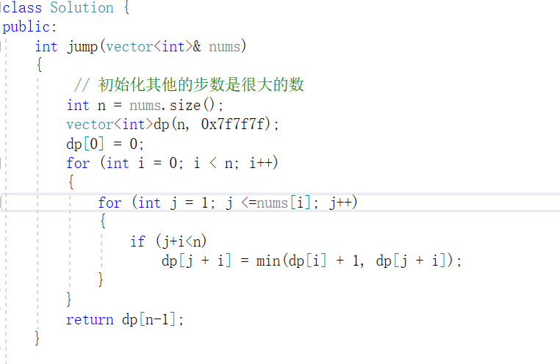
代码

Slide 10
结束语
个人看法：
贪心算法和动态规划有着许多类似的地方，都拥有最优子结构，但是贪心算法和动态规划相比少一个回溯过程，所以用贪心往往能够更快。

Slide 11
汇报完毕 感谢聆听
Design By zn

